Slide 1

Násilí na seniorech pomoc a podpora
Bc. Jana dvořáková, dis.
Bílý kruh bezpečí z. s.
Poradna Ostrava

Slide 2
Bílý kruh bezpečí, z.s.
Chraňte své bezpečí
Kriminalitu zastavit nedokážeme, pomáhat jejím obětem však umíme.

Slide 3
Bílý kruh bezpečí (BKB)
Založen v roce 1991 v Praze (letos 35. výročí).
Pobočka BKB Ostrava založena 1997 – (letos 29 let)
Odborná, bezplatná a diskrétní pomoc obětem a svědkům TČ.
poskytnutí právních informací,
psychosociální poradenství,
praktické rady a informace.

Slide 4
Kde nás najdete
Adresa: Jurečkova 643/20, 702 00 Moravská Ostrava
Telefon: 731 306 411, 732 577 520
E-mail: bkb.ostrava@bkb.cz; ksp.ostrava@bkb.cz
Poradna:
Úterý: 16:00 – 18:00 (bez objednání)
Čtvrtek: 16:00 – 18:00 (bez objednání)
Středa: 16:00 – 18:00 (pro objednané)
Klíčová sociální pracovnice (KSP):
Po, Út, Čt 7:30 – 17:00, St 9:30 – 18:00, Pá 7:30 – 13:00

Slide 5
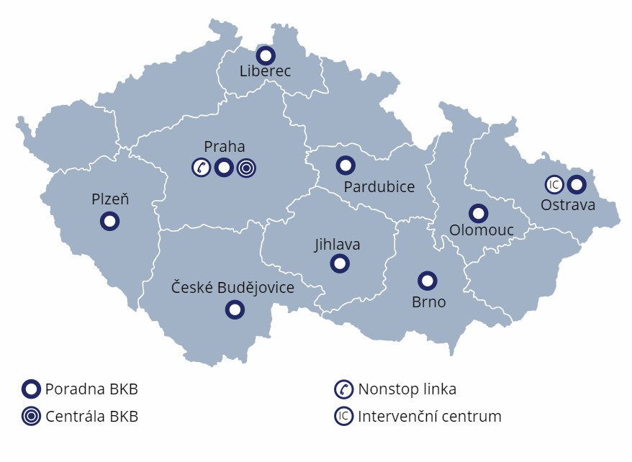
Bílý kruh bezpečí
3 registrované sociální služby
Telefonická krizová non stop linka 116 006
Odborné sociální poradenství, právní informace obětem TČ
Intervenční centrum v Ostravě,
pomoc osobám ohroženým DN
cca 400 kvalifikovaných dobrovolníků celorepublikově
právní poradci
psychosociální poradci
asistenti

Slide 6
komu je pomoc v bílém kruhu bezpečí určena?
obětem trestných činů (cítí se být obětí trestných činů),
pozůstalým po obětech trestných činů,
svědkům trestných činů,
trestný čin před/po oznámení (i neoznámené TČ),
občané v ČR/zahraničí

Slide 7
Zvlášť zranitelné oběti
Zákon č. 45/2013 Sb., o obětech trestných činů
Děti a mladiství, tj. oběti mladší 18 let
osoby vysokého věku nebo hendikepované osoby, tj. oběti s fyzickým, mentálním, nebo psychickým hendikepem nebo smyslovým poškozením
oběti trestného činu obchodování s lidmi nebo trestného činu teroristického útoku
oběti trestného činu znásilnění, týrání svěřené osoby a trestného činu týrání osoby žijící ve společném obydlí
oběti trestného činu proti lidské důstojnosti v sexuální oblasti, xenofobně nebo rasisticky motivovaného TČ a organizovaného zločinu

Slide 8
Co děláme
Základní služba: poradenství
Právní + psychologická podpora
Nadstandardní služby:
pomoc případového manažera zvlášť zranitelným obětem – provázení, příprava na soud, doprovody k výslechům apod.
terapeutický program
zprostředkování finanční pomoci z darů a fondu BKB

Slide 9
Navazující pomoc
Výjezd do místa bydliště nebo do nemocnice
pomoc důvěrníka - doprovody (na policii, k soudu, na úřady)
příprava na soud
podpora při zpracování žádosti o peněžitou pomoc státu
prohlášení o dopadu trestného činu na život oběti
peněžitá pomoc ze sbírkové činnosti
přeshraniční pomoc

Slide 10
Služba BKB
Poskytována pomoc ambulantní a terénní formou.
Kontakt:
telefonický
písemný (email, dopis)
osobní (např. v poradně BKB, u lůžka pacienta v nemocnici, na neutrálním místě – výjezd do místa bydliště, na služebně Policie ČR, na úřadě obce, aj.).

Slide 11
Příchod do poradny
- Klient sám, zprostředkování policií, jinou institucí
Po objednání
Poradna (právník + psycholog)
Případová manažerka pro zvlášť zranitelné oběti
V různé fázi ohrožení – trestního řízení

Slide 12
Princip poradenství
Vycházíme z vnímání klienta, nic neověřujeme, nevyšetřujeme
Potřeby klienta – aktuálnost, závažnost
Nabídka možných zákonných řešení
Podpora při rozhodování
Pomoc při realizaci jednotlivých kroků

Slide 13
Zásady poradenství
Bezplatnost
Anonymita a diskrétnost
Odbornost
Individuální přístup a konkrétnost
Ne právní zastoupení

Slide 14
Cíl služby bkb
Stabilizace situace oběti, pozůstalých a svědků TČ prostřednictvím:
zajištění základních potřeb,
zmapování dalších potřeb a stanovení priorit,
kvalitní uplatnění práv v TŘ, včetně peněžité pomoci státu,
podpora komunikace s institucemi,
zprostředkování nadstandardních služeb BKB (doprovod, výjezd, finanční dar z NF, terapie, důvěrník, zmocněnec)

Slide 15
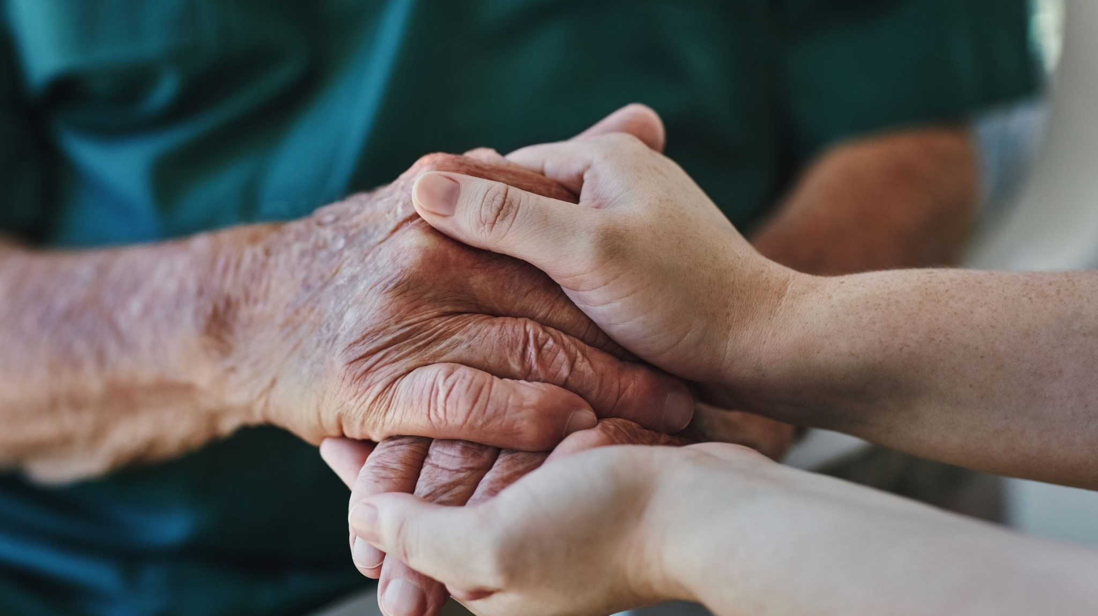
Seniorský věk
POZITIVA
Zkušenosti
Klid, rozvaha
Jasnější životní role
Materiální i sociální zajištění
RIZIKA
Zdravotní omezení – pohyblivost
Smyslová omezení – zrak, sluch
Menší znalost nových technologií
Důvěřivost

Slide 16
Kde hrozí nebezpečí ?
Obětí trestného činu se senioři mohou stát:
doma (v bytě, na chodbě, ve sklepě),
na ulici,
v dopravním prostředku,
v ústavním zařízení (v domově důchodců, v léčebně pro dlouhodobě nemocné).

Slide 17
Zvýšené Riziko u seniorů
žije sám,
nemá příbuzné a přátele, kteří by ho navštěvovali,
nepěstuje aktivity mimo svůj domov (např. setkávání se v klubu, v parku, u přátel).

Slide 18
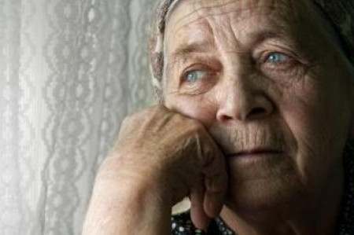
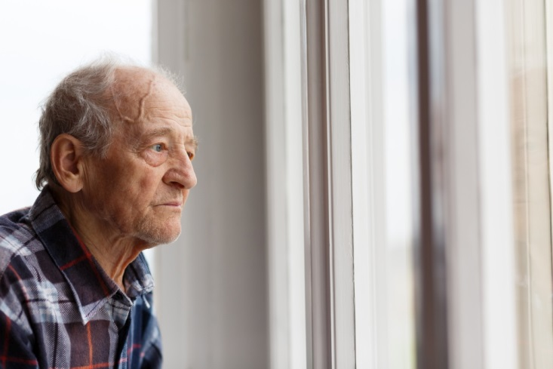
Násilí na seniorech

Slide 19

nejčastější případy
domácí a sexuální násilí
ublížení na zdraví
nebezpečné pronásledování a vyhrožování
pozůstalí po obětech vraždy
krádež, loupež
Latentní kriminalita 37 %

Slide 20
Formy násilí na seniorech
zanedbávání – nedostatečné poskytování výživy, zanedbávání osobní hygieny,
fyzické násilí – úmyslné užití síly (např. facky, bití, strkání, kopání, apod.),
psychické násilí – úmyslné způsobení psychické a emocionální újmy (např. ponižování, zesměšňování, zastrašování, vyhrožování, vydírání, izolace),
ekonomické násilí - “finanční agrese“
sociální násilí – odepírání mezilidských kontaktů (s přáteli, s ostatními členy rodiny),
sexuální násilí – jednání, se kterým senior nesouhlasí (nechtěné dotyky, ponižující sexuální komentáře, až po vynucený sex),
strach – nejsilnější způsob, jak kontrolovat druhou osobu (pohledy, gesta, výhrůžky zbraní a jinými předměty, jiné zastrašující chování).

Slide 21
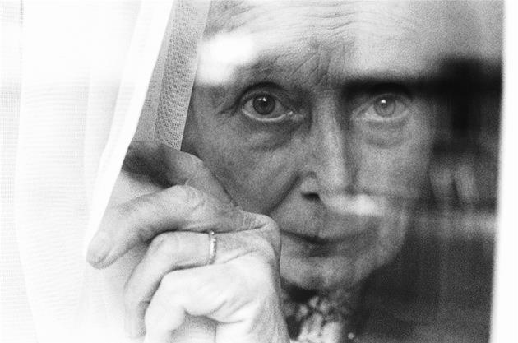
Hlavní znaky násilí na seniorech
opakování
dlouhodobost
stupňování se
jasné rozdělení rolí
neveřejnost

Slide 22
Dopady na seniora
Fyzické: zranění, zhoršení zdravotního stavu, dlouhodobé následky
Psychické: úzkost, deprese, strach, ztráta důvěry a důstojnosti
Sociální: izolace, ztráta kontaktů, závislost na pachateli
Ekonomické: ztráta úspor, majetku a finanční stability
Následky mohou být závažnější, kvůli vyšší křehkosti a pomalejšímu zotavení

Slide 23
Nejčastější rizikové situace
Násilí od rodinného příslušníka
Pečovatel / známý zneužívá peníze
Podvodník po telefonu („jsem váš vnuk…“)
Nátlak na přepis bytu nebo plné moci

Slide 24
Senioři a domácí násilí
násilí v partnerském vztahu (obětí muž / obětí žena),
1
mezigenerační násilí ze strany mladšího člena domácnosti,
2
mezigenerační násilí ze strany staršího člena domácnosti.
3

Slide 25
Proč senioři násilí neoznamují?
-strach z odvety nebo zhoršení situace
Obava, že pachatel – často blízký člověk – bude potrestán
Stud, pocit viny přesvědčení, že „je to rodinná věc“
Závislost na pachateli kvůli bydlení, péči nebo financím
Kognitivní obtíže, zdravotní stav, nedostatek informací o možnostech pomoci

Slide 26
Institut vykázání
Od 1. ledna 2007 je policie oprávněna, zjistí-li, že se v daném případě jedná o domácí násilí, násilnou osobu ze společného obydlí vykázat na 14 dnů.
Vykázání je preventivním opatřením směřujícím k ochraně ohrožených osob. Je ukládáno bez ohledu na případnou trestněprávní kvalifikaci jednání násilné osoby. Jinými slovy řečeno policie násilnou osobu vykáže vždy tehdy, zjistí-li, že se v dané věci jedná o případ domácího násilí. Současně pak může být jednání násilné osoby vyšetřováno v rámci trestního řízení, lze-li jednání násilné osoby kvalifikovat jako trestný čin, případně, nedosáhlo-li jednání násilné osoby intenzity trestného činu, je prováděno přestupkové řízení.
Policie informuje intervenční centra
Do 48 hodin kontakt s ohroženou osobou
Předběžné opatření + prodloužení PO

Slide 27
Je potřeba si připustit !
to, co se děje, není vina ohrožené osoby – za násilí je vinen ten, kdo jej páchá,
násilí se samo nezastaví,
ohrožená osoba nemůže změnit násilné chování i přes svou snahu a ochotu mnohé obětovat,
oběť se nemá za co stydět, vina je na straně násilné osoby,
nepomůže nechávat si své pocity pro sebe.

Slide 28
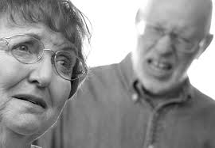
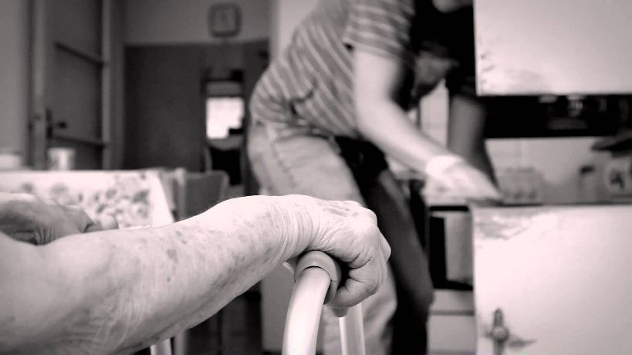
Jsem obětí násilí – co mohu dělat?
známí, sousedé – svědectví, čestné prohlášení
lékař (lékařská zpráva jako důkaz),
Policie ČR (vykázání, trestní oznámení)
Bílý kruh bezpečí, z.s.,
psycholog
BEZPEČNOSTNÍ PLÁN

Slide 29
Bezpečnostní plán
1. Připravte si pohotovostní zavazadlo pro případ nutného náhlého odchodu. U někoho, komu věříte, si jej schovejte. Pohotovostní zavazadlo by mělo obsahovat zejména:
a. průkaz totožnosti svůj a rodné listy dětí,
b. průkaz o nemocenském pojištění pro sebe a děti,
c. doklady o svém vztahu k bytu – nájemní smlouvu aj., případně adresu pronajímatele,
d. pracovní smlouvu / rozhodnutí o důchodu / rozhodnutí pracovního úřadu / rozhodnutí sociálních úřadů,
e. rozhodnutí o svěření dětí do péče,
f. doklady o přístupu k účtu,
g. léky, brýle, lékařské předpisy a věci denní potřeby pro sebe a děti (oblečení, hygienické potřeby, hračky),
h. policejní záznamy o dřívějších oznámeních,
i. svůj telefonní adresář / mobilní telefon
2. Uschovejte důkazy o násilí, např. roztrhané oblečení, fotografie modřin a zranění, poškozené předměty, zprávy o lékařském ošetření atd.
3. Naplánujte si nejbezpečnější dobu k případnému odchodu.
4. Pamatujte si místa pomoci.

Slide 30
bezpečnostní plán
5. Řekněte někomu, co se u vás děje. Noste s sebou telefonní čísla svých přátel, příbuzných a azylových domů.
6. Pokud jste v akutním ohrožení / nebezpečí a potřebujete pomoc, volejte policii.
7. V případě zranění, jděte na pohotovost nebo k lékaři a uveďte příčinu zranění. Požádejte lékaře o zprávu.
8. Domluvte si signál se sousedy - např. světlo u dveří bliká, zavolejte policii.
9. Domluvte si heslo s dětmi, příbuznými
10. Pokud jste napadena během telefonování na policii - nechejte telefon vyvěšený, mluvte nahlas, říkejte, co se děje nebo křičte!
11. Když přijede policie, jděte s ní do jiného pokoje, abyste mohla mluvit bez přerušování.
12. Neodmítejte lékařské vyšetření.
13. Po útoku neuklízejte ihned - důkazy (rozbité sklo, roztrhané oblečeni, chomáče vlasů...) ponechte k zadokumentování policií.
14. Dokumentace: je-li to možné, škody vyfotografujte, snímky dejte vyvolat i s datem.
15. Požádejte zasahující policisty o pomoc, popište jim aktuální incident i předchozí minulost.

Slide 31
Proč jsou senioři pro pachatele atraktivním cílem
předpoklad dostupných finančních prostředků
důvěřivost nebo ochota pomoci
osamělost a potřeba sociálního kontaktu
horší orientace v moderních technologiích
zdravotní či kognitivní omezení

Slide 32
Venku - opatření
Odejít ze situace, která se Vám nezdá
Dát o sobě vědět – mluvit, křičet, píšťalka, sprej
Požádat o pomoc
Bránit se pouze přiměřeně
Ihned volat policii – 158
Zdravotní péče
Kazuistika

Slide 33
Doma – preventivní opatření
Zavřené, zamčené vstupy, i když jsem doma
Nepouštět dovnitř žádné cizí osoby
Úřední osoby lze ověřit u příslušné instituce (instalatér, ČEZ, vnuk „v nouzi“ apod.)
Pomoci můžete odkázáním na sousedy nebo přivoláním pomoci telefonem
Vzdálení příbuzní – ověřit u jiných příbuzných
Mít přehled o klíčích
Pojištění
Pozor na falešné telefony (banka, policie) – nesdělovat čísla účtu apod.

Slide 34
Doma - opatření
Sám nezasahovat
Zavolat policii
Neuklízet
Zdokumentovat škodu a chybějící věci
Najít účtenky, odhadnout cenu

Slide 35
Finanční bezpečnost
Nikomu nedávejte PIN ani přístup k účtu (kromě osoby, které naprosto důvěřujete)
Nepodepisujte nic pod tlakem
Konzultujte smlouvy s rodinou nebo právníkem
Nastavte limit výběrů v bance

Slide 36
Podvod - prevence
Vše si řádně promyslet, nerozhodovat se hned
1
Vše si nechat dát písemně
2
Nic nesjednávat po telefonu
3
Zkonzultovat s důvěryhodnou osobou – rodinný příslušník, soc. odbor, jiná konkurenční instituce
4
Uzavření smlouvy zorganizovat tak, aby mu byla přítomna nezávislá osoba, neutrální prostředí
5
Vždy se ptát na podmínky nedodržení smlouvy, odstoupení
6
Všechny dokumenty uchovávat
7

Slide 37
Podvod - opatření
Obtížně prokazatelný úmysl
Snažit se smlouvy vypovědět
Trestněprávní řešení – sepsat „trestní oznámení“, podat přímo na státní zastupitelství
Občanskoprávní řešení – civilní žaloba na neplatnost, na náhradu škody, nutno mít právní zastoupení (zdarma)

Slide 38
prevence
Posilování sociálních kontaktů a podpora samostatnosti seniorů
Vzdělávání seniorů i pečující osoby o jejich právech a možnostech pomoci
Všímání si změn chování a zdravotního stavu
Pečujícím osobám poskytování odlehčení, podporu a praktické dovednosti
Podporování prostředí, kde je bezpečné říct si o pomoc

Slide 39
Kam se obrátit o pomoc (ČR)
Policie ČR – 158
Tísňová linka – 112
Linka pro seniory – 800 200 007
Bílý kruh bezpečí – 116 006 (oběti trestných činů)
Intervenční centrum
Sociální odbor na obecním úřadě

Slide 40
Děkuji za pozornost

